Slide 1
Демо
Салон красоты с чат-ботом записи и применением искусственного интеллекта

Slide 2


Актуальность проекта
Автоматизация бизнес процессов
80% людей решают вопросы и работают в telegrame
Люди следят за своим внешним видом,
и регулярно пользуются услугами
студий красоты

Slide 3


Наши преимущества:
Удобство записи
Качество сервиса
Атмосфера

Slide 4

Проблема
Экономия времени для выбора удобного времени записи, выбора конкретной услуги и мастера
UX архитектура:
Первое выбор: запись, вопрос, история
запись -> выбор из 3х услуг(маникюр, ресницы брови)
далее выбор по мастеру или по времени
в случае мастера открывается его свободные слоты
в случае времени открывается все свободное время и всех мастеров, если в одно время могут быть разные мастера, то можно выбрать из них

Slide 5

Решение
Классический салон красоты
Маникюр
Ресницы
Брови
Чат бот
Сервис записи
Сервис консультации

Slide 6

Рынок
PAM
Российский рынок бьюти сферы
150 млрд. рублей
ТАМ
Рынок салонов красоты -40 %
60 млрд. рублей
SAM
Рынок салонов красоты Казани - 5%
3 млрд. рублей
SOM
Демо - 1%
30 млн. рублей
PAM
TAM
SAM
SOM
30 млн. руб/год

Slide 7
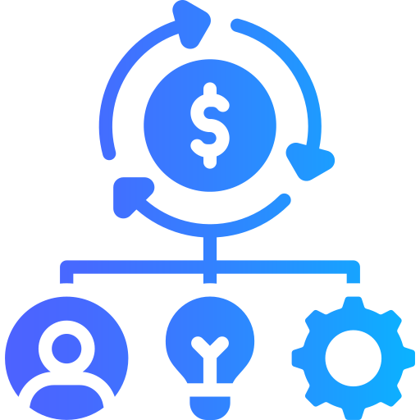
Бизнес-модель
Продвижение
Каналы в тг
посты вк
реклама у бьюти блогеров
всплывающие окна, на сайтах
яндекс карты
Реферальная ссылка, скидка n% и n баллов кто пригласил
Сотрудники
10 мастеров
4 администратора
1 руководитель
1 админ телеграмма

Slide 8
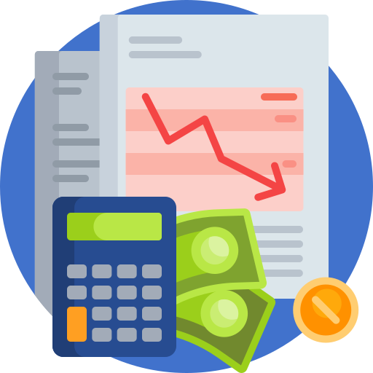
Экономика проекта
Доходы 32,3 млн.руб/год
Ресницы клиентов в год 4032 чел, 10,1 млн. рублей
Маникюр клиентов в год 6720 чел, 16,8 млн рублей
Брови клиентов в год 2688 чел, 5,4 млн рублей
Расходы 27,1 млн.руб/год
Сотрудники: 3 млн рублей
Сервисы: 5,8 млн рублей
Аренда: 4,4 млн рублей
Расходники: 2,9 млн рублей
Налоги: 4 млн рублей
Прочее: 7 млн рублей
Чистая прибыль 5,2 млн.руб/год

Slide 9
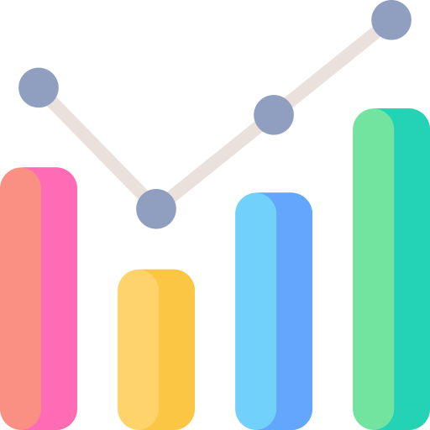

Текущие результаты
Анализ конкурентов
Расчет экономики проекта
Разработка бизнес-модели

Slide 10

Планы развития
Проведение опроса
потенциальной аудитории
Выбор место под салон
Поиск персонала
Разработка чат бота

Slide 11
Контакты
Леонид
+79214543289
@himik220
Имя
Телефон
telegram

